Slide 1

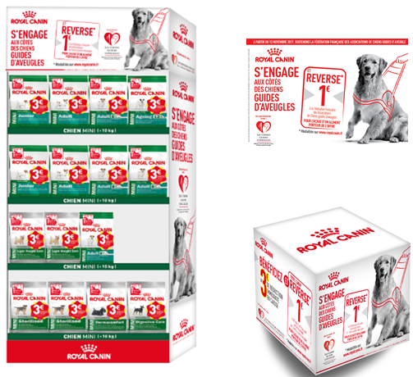
KIT OPERATION P12
SHN MINI CHIENS GUIDES
POINT DE VENTE
CODE ONE NAV: X010 0250
Ce kit Contient :
1 Habillage TG
+ 1 cube
+ 3 affiches recto verso
13 076-1

